Slide 1

BÁO CÁO - ĐỒ ÁN 2
TRƯỜNG ĐẠI HỌC AN GIANG KHOA CÔNG NGHỆ THÔNG TIN
TÊN ĐỒ ÁN:
WEDSITE MƯỢN TRẢ SÁCH THƯ VIỆN
THÀNH VIÊN:
VƯƠNG TRƯỜNG GIANG
LÊ HOÀNG PHONG
NGUYỄN QUỐC TOÀN
Giảng viên:
TS. Đoàn Thanh Nghị

Slide 2
LÝ DO CHỌN ĐỀ TÀI
-Hiện nay, thời gian đọc sách trung bình của người Việt Nam rất thấp và thấp hơn nhiều so với các nước trong khu vực và toàn thế giới. Vì vậy, việc thúc đẩy việc đọc sách nhóm chúng em đã quyết định chọn để tài này.

Slide 3
TÍNH CẤP THIẾT
-Là sinh viên tại trường Đại học An Giang, quy trình mượn trả sách truyền thống ở trường DHAG chưa thu hút được lượng lớn sinh viên do phải mượn sách một cách thủ công và phải đi đến thư viện để tìm kiếm sách. Vì vậy, việc xây dựng một trang Web để sinh viên và mọi người có thể dễ dàng lựa chọn quyển sách cho mình một cách dễ dàng qua đó nâng cao thời gian đọc sách cũng như khả năng tự học cho sinh viên.

Slide 4
MÔ TẢ ĐỀ TÀI
-Hệ thống quản lý mượn/trả sách cho phép người dùng có thể truy cập tìm kiếm sách mà bản thân mong muốn sau đó tiến hành đặt mượn sách sau đó đến thư viện tìm sách theo đơn mượn đã đăng ký. Trả sách, người quản lý xác nhận sách đã trả và đánh dấu đơn mượn “đã trả”

Slide 5
TỔNG QUAN ĐỀ TÀI
SƠ LƯỢC:
*Hệ thống quản lý mượn trả sách thư viện quản lý các thông tin sinh viên mượn sách, quản lý các đầu sách.

Slide 6
TỔNG QUAN ĐỀ TÀI
PHÂN QUYỀN:
Admin (Nguời quản lý) thực hiện việc quản lý thông tin các đầu sách,thông tin tài khoản, quản lý thông tin sinh viên,xem lịch sử mượn-trả sách,khoa, duyệt trả sách
* User (Người dùng) sinh viên quản lý giỏ sách, đăng kí mượn sách.

Slide 7
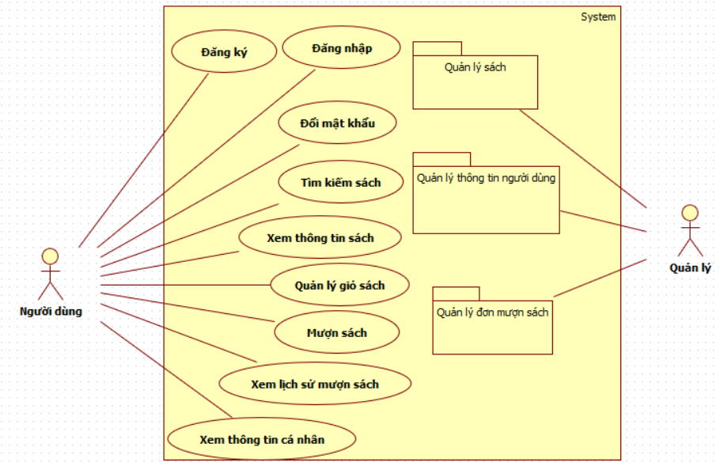
SƠ ĐỒ USE CASE TỔNG QUÁT

Slide 8
DANH SÁCH USE-CASE
STT | TÊN USE CASE
1 | Đăng nhập
2 | Đăng ký
3 | Đổi mật khẩu
4 | Tìm kiếm sách
5 | Xem thông tin sách
6 | Quản lý giỏ sách
7 | Mượn sách
8 | Xem lịch sử mươn sách
9 | Xem thông tin cá nhân
10 | Quản lý thông tin sách
11 | Quản lý thông tin tác giả
12 | Quản lý thể loại sách
13 | Quản lý thông tin kệ sách
14 | Quản lý sinh viên
15 | Quản lý tài khoản
16 | Xem thông tin đơn mượn
17 | Xác nhận đơn mượn

Slide 9
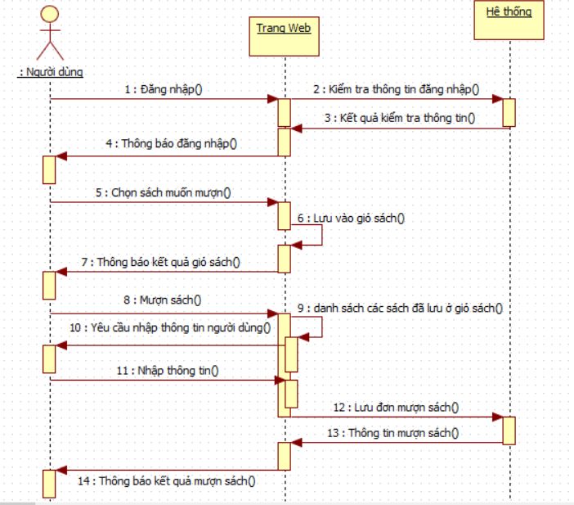
QUY TRÌNH MƯỢN SÁCH

Slide 10
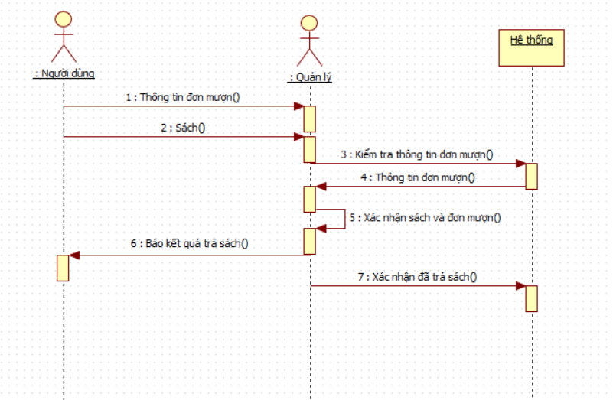
QUY TRÌNH TRẢ SÁCH

Slide 11
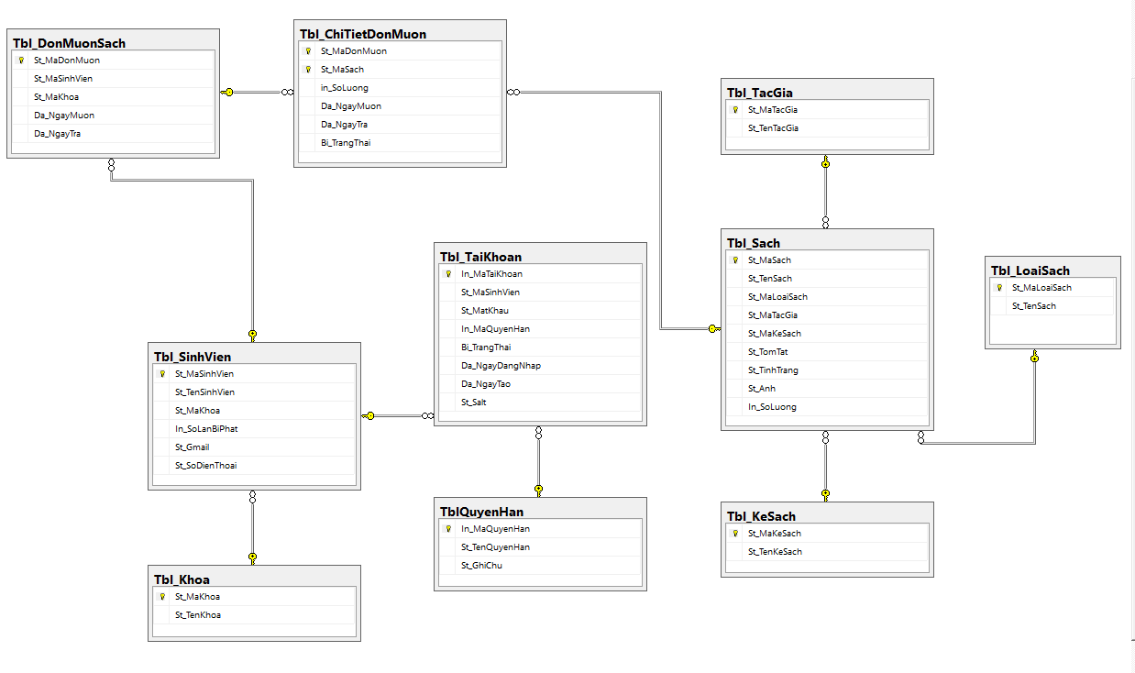
CƠ SỞ DỮ LIỆU

Slide 12

THANKS YOU.

